Slide 1
Git 소개
프로젝트 관리와 생산성 향상
한국해양대학교 M&S 연구실 박성수

Slide 2
프로젝트 관리의 필요성과 생산성 향상 방법 소개
프로젝트 관리 도구: 깃과 친구들
연습하기

Slide 3
프로젝트 관리의 필요성
프로젝트의 범위
학기 수업과 과제
연구실에서 수행하는 교육 및 과제
CV에 적힐 수 있는 모든 내용
심지어 앞으로 진행할 모든 것들
“저번 학기 뭐하셨어요?“라고 질문을 받으면
잘 기억이 안 나고,
자료 백업해 뒀는지 불투명하고,
투자한 시간을 증명할 수 없게 돼요
자, 그럼 우리가 한 일은 잘 정리해 둬야 겠죠?

Slide 4
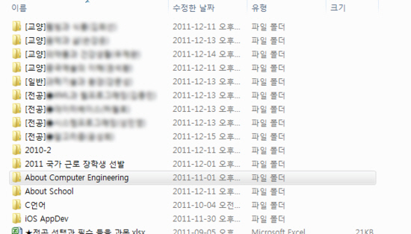
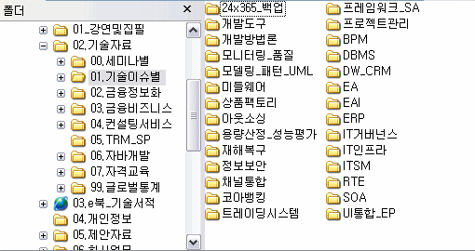
프로젝트 관리와 생산성 사이 관계
저장했다고 끝이 아니더라고요.
이런, 덮어 씌어지거나, 지워진 파일들…
엥? 이 폴더는 왜 이렇게 더럽지?
와, 내가 이 기능 만들 때 뭘 의도한 건지 전혀 모르겠네…
저장하다 보면 마음에 안 드는 일이 한, 두 개가 아니어요
결국 체계적으로 파일들을 관리하는 것이 필요해져요.

Slide 5



그래서 Git!
Git: 파일 관리를 도와주는 프로그램(근데 어려워요)
GitHub: Git으로 관리하는 파일과 로그를 저장해두는 원격 저장소
GitLab: GitHub하고 비슷함

Slide 6
연습하기
GitHub에 가입해주세요. (www.github.com)
GitKraken을 다운로드 받아주세요. (www.gitkraken.com)
GitKraken은 어려운 Git을 쉽게 바꿔주는 프로그램입니다. (디자인이 예뻐서 선택했어요.)
GitKraken의 다운로드가 완료되면 열고, Github 계정 연동으로 로그인 해주세요.
과제 원격 저장소(repository) GitHub 페이지를 방문하시고 (https://github.com/valotam/KMOU_MNS_Education) 현재 페이지를 개인 원격 저장소로 옮기는 기능인 포크(fork)를 해주세요.
개인 원격 저장소를 데스크탑으로 복제(clone) 하세요.
비로소, 여러분의 저장소가 탄생했습니다.

Slide 7
공부하기
깃의 ‘branch’에 대해서 조사하기
깃의 ‘commit’에 대해서 조사하기
깃헙의 ‘issue’에 대해서 조사하기
[참고자료]
https://nolboo.kim/blog/2013/10/06/github-for-beginner/
https://medium.com/returnvalues/%EC%9A%B0%EB%A6%AC%EB%8A%94-github%EB%A5%BC-%EC%9D%B4%EB%A0%87%EA%B2%8C-%EC%82%AC%EC%9A%A9%ED%95%9C%EB%8B%A4-83789075e5b6
[과제]
위 조사한 내용을 로컬 저장소에 올리기(한 파일 단위로 commit하세요.)
파일명: branch_조사.txt
내용: 브랜치는 ~다. (1줄)
파일명: commit_조사.txt
내용: 커밋은 ~다. (1줄)
파일명: issue_조사.txt
내용: 이슈는 ~다. (1줄)

